Slide 1
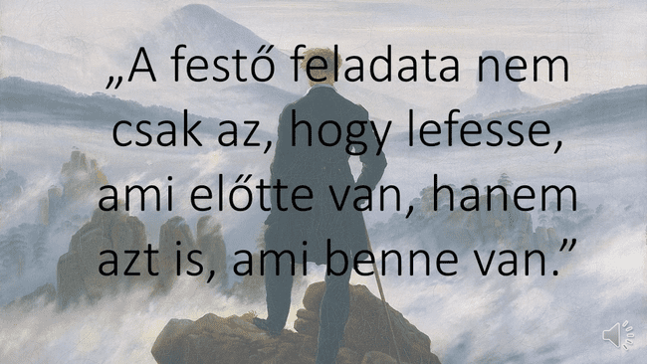

Slide 2
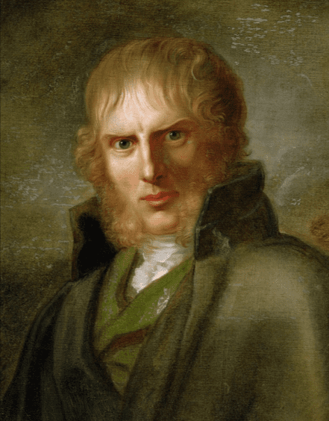
Caspar David Friedrich
(1774. szeptember 5. – 1840. május 7.)
Német romantikus festő

Slide 3
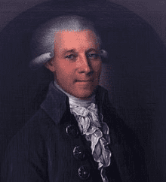
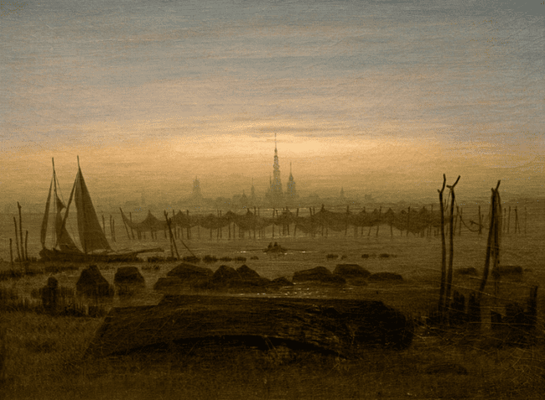
Tanára:
Gottfried Quistorp
építész
Greifswald a holdfényben
1817

Slide 4
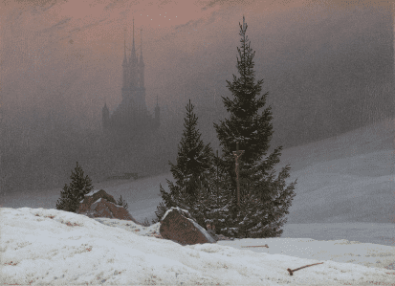
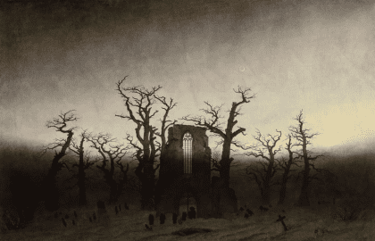
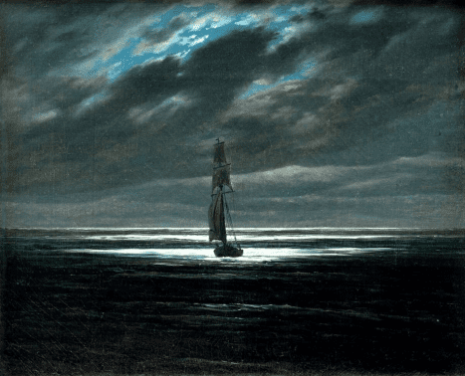
Gótikus rom
Allegória
Misztikum, magány

Slide 5
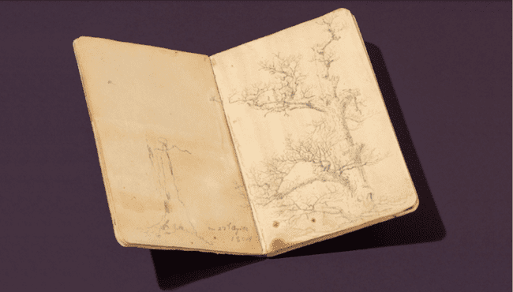
Caspar David Friedrich vázlatfüzetet

Slide 6
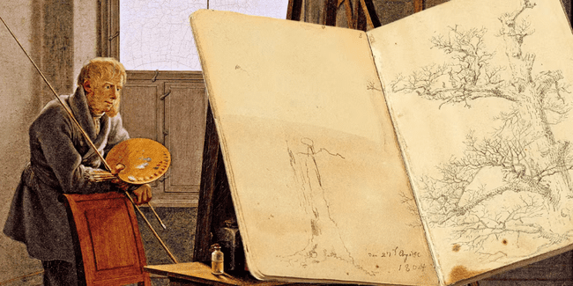
1804.
Vázlatfüzet 20 pergamenlappal
18,4 x 11,8 cm
Georg Friedrich Kersting alkotása
Fotó: Grisebach (részlet).

Slide 7
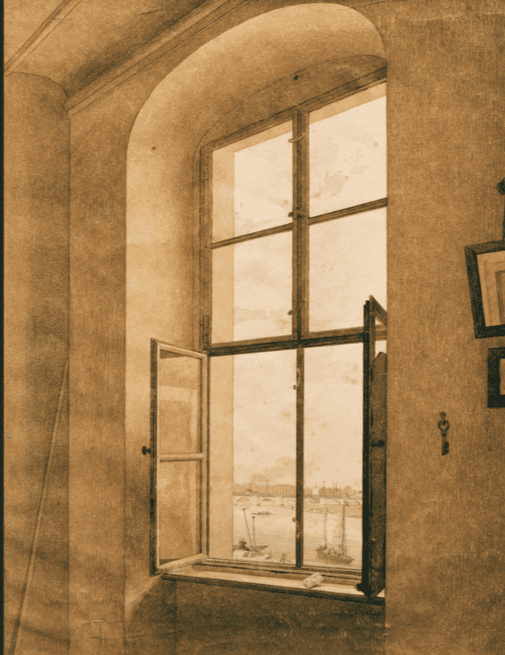
Caspar David Friedrich Kilátás a műteremből baloldali ablak 1805-1806 Ceruza, szépia Bécs

Slide 8
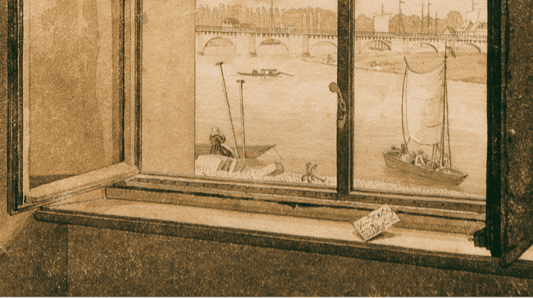
„Az ablakpárkányon lévő borítékon:
C.D. Fidrich úrnak Drezdában, Pirnai Kapu”
Forrás: Földényi F László: A festészet éjszakai oldala c. könyv

Slide 9
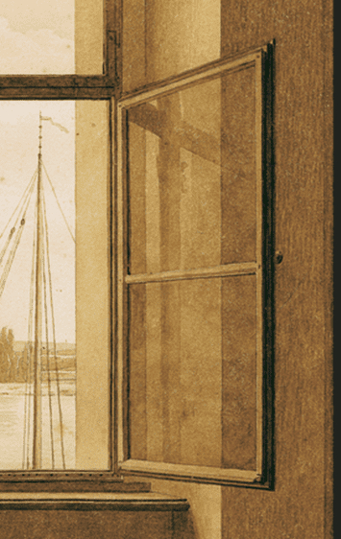
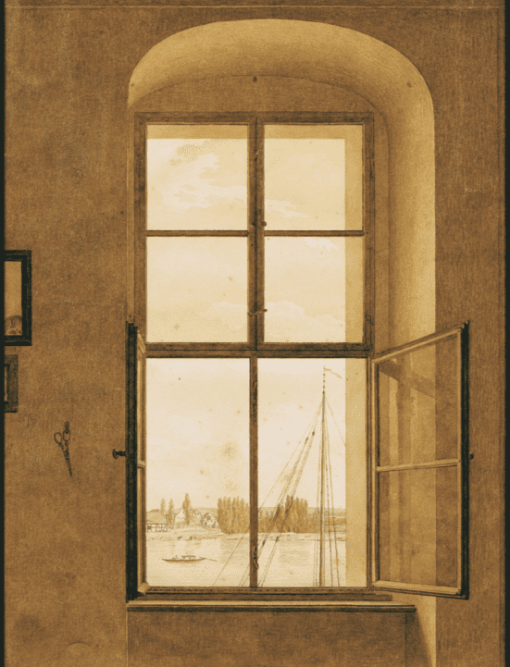
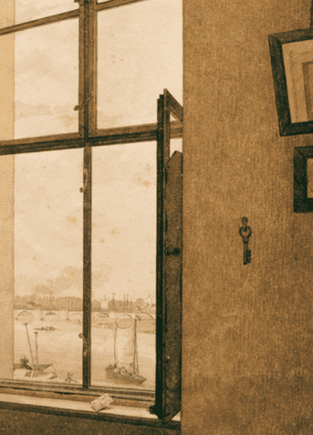
… a másik ablak Kilátás a műteremből jobboldali ablak

Slide 10
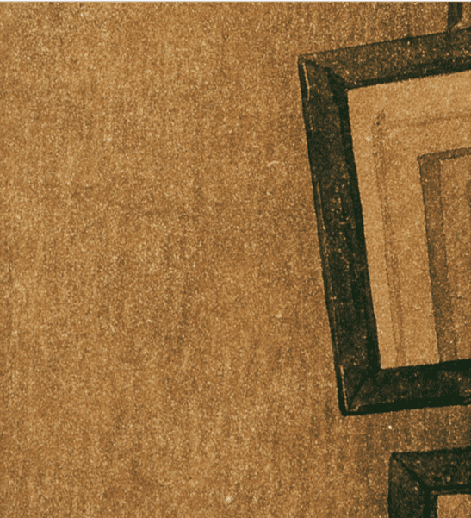
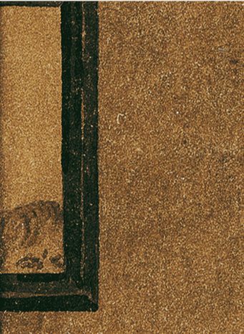
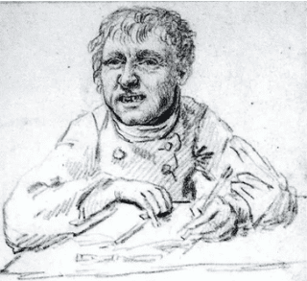
Önarckép
1800 ceruza

Slide 11
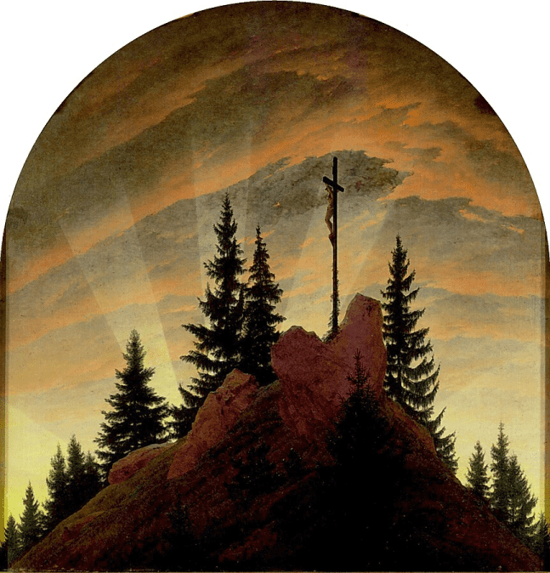
Kereszt a hegyekben 1808 Tetschen oltárkép)

Slide 12
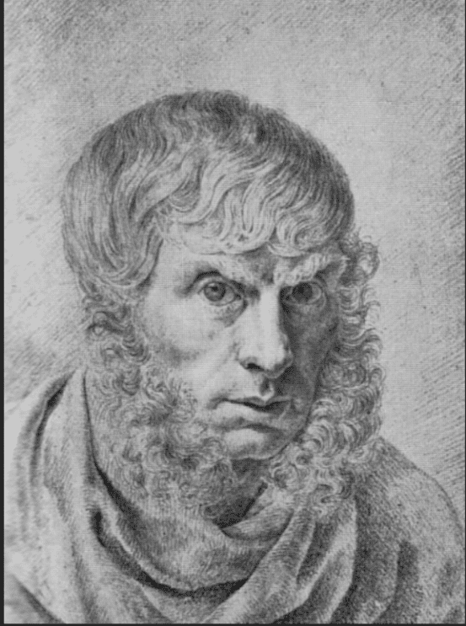
Önarckép 1810

Slide 13
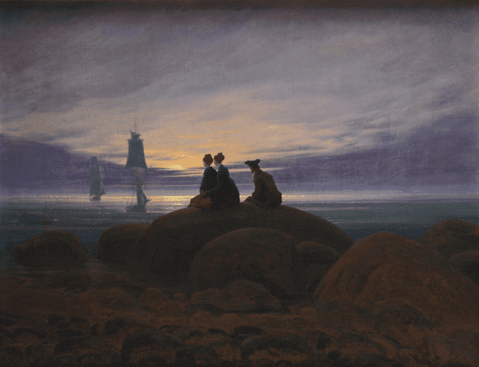
Holdfény a felhők felett 1822

Slide 14
Halásznép a tenger mellett

Slide 15
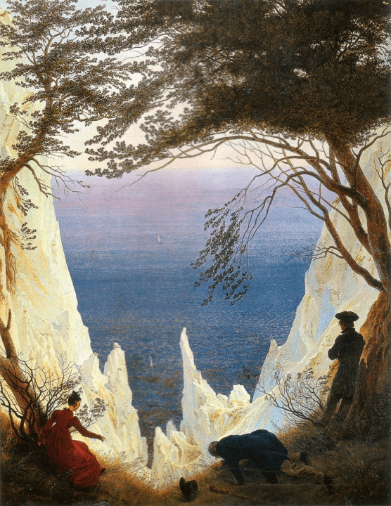
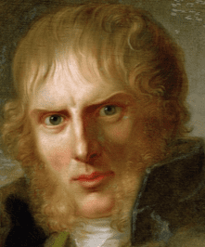
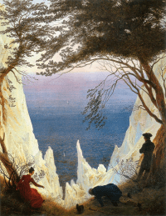
Rügeni krétasziklák 1818 90,5 × 71 cm
Bikás Ákos elemző szerint…

Slide 16
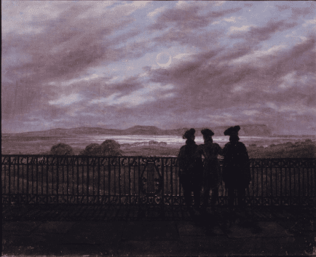
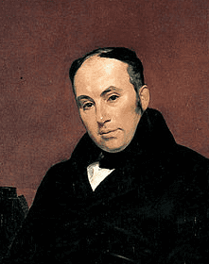
Orosz költők
Vassili Joukovski
(1783-1852)
Ivan Tourgueniev
(1818-1883) és
Alexandre Ivan Tourgueniev
(1784-1846)
Vaszilij Zsukovszkij
költő
a nagyherceg fiának
(később II. Sándor cár ) tanítója

Slide 17
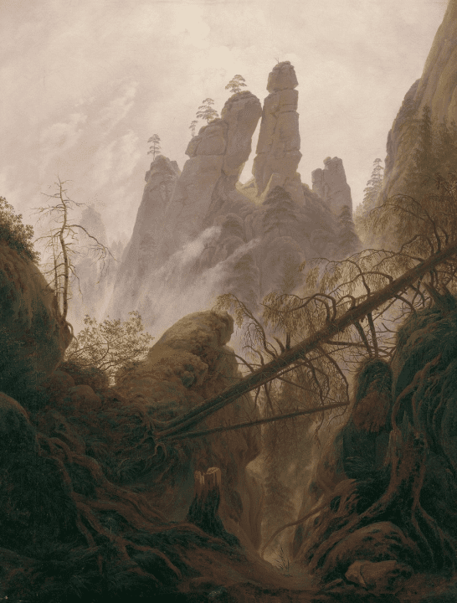
Sziklás táj az Elbai homokkő-hegységben (1822-1823)

Slide 18
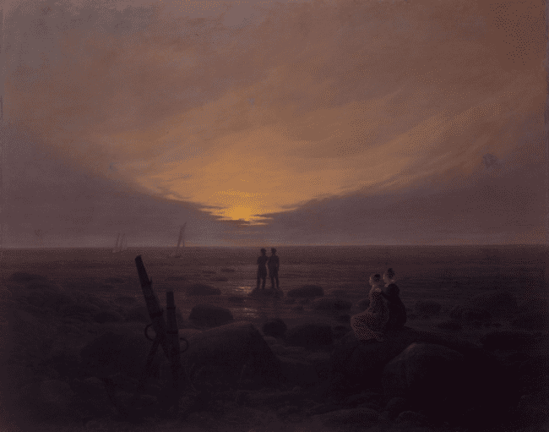
Holdkelte a tenger felet 1821

Slide 19
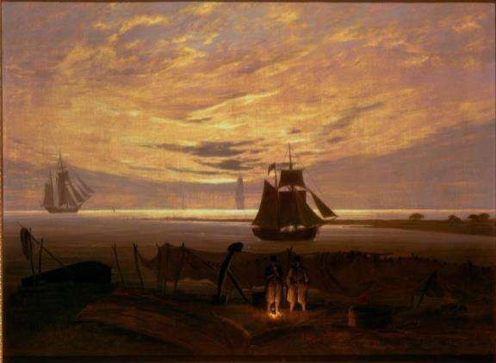
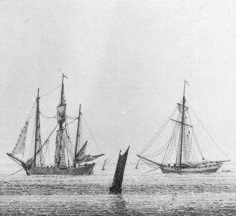
Este a Balti-tenger strandján 1831

Slide 20
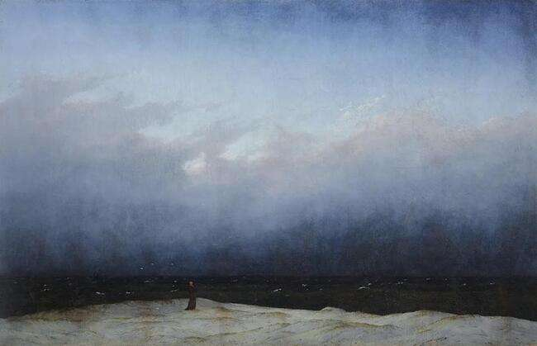
Szerzetes a tengerparton 1808 - 1810

Slide 21
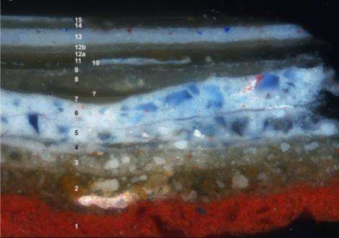

Slide 23
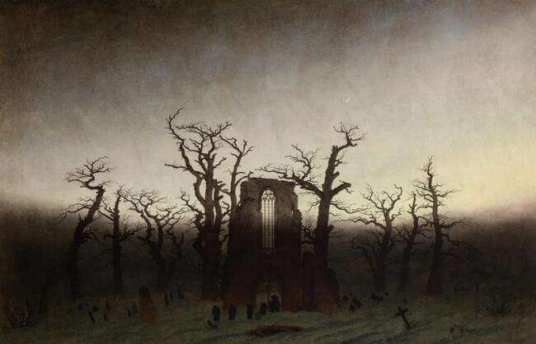
Apátság a tölgyerdőben 1808 - 10

Slide 24
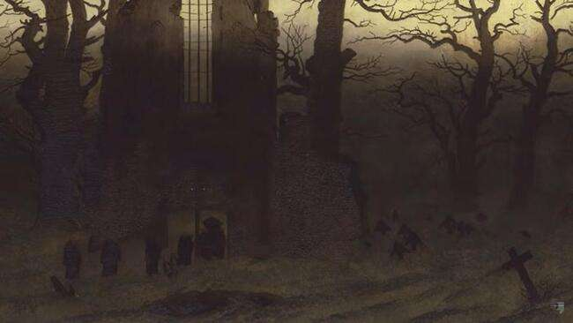

Slide 25
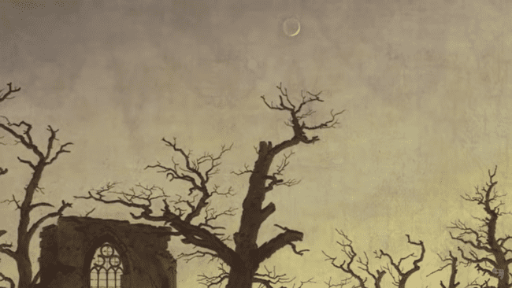

Slide 26
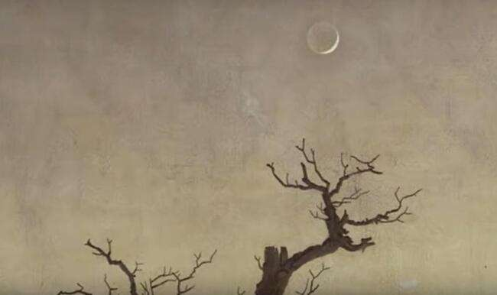

Slide 27
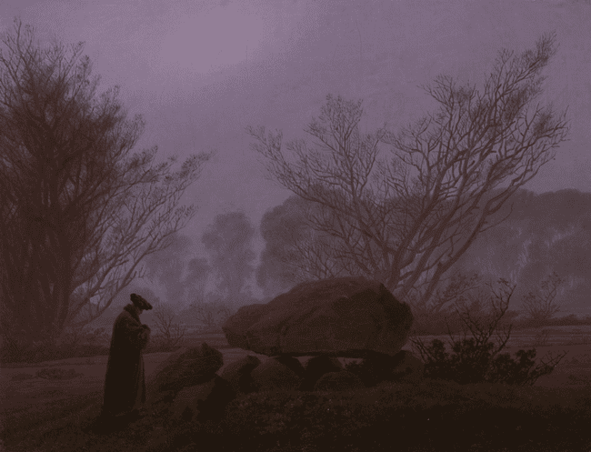
Séta alkonyatkor, 1830-1835
Forrás: https://artsandculture.google.com/story/ZQVB7PWYnEBuKw

Slide 28
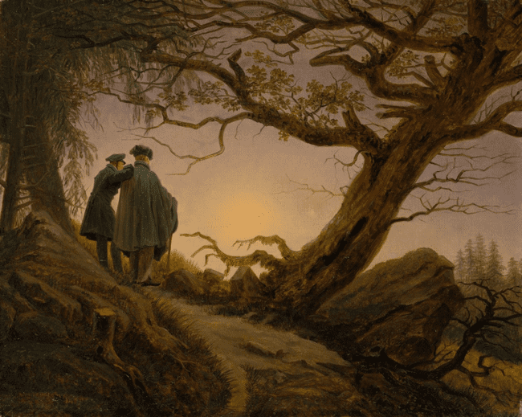
Két férfi szemléli a Holdat 1819-20

Slide 29
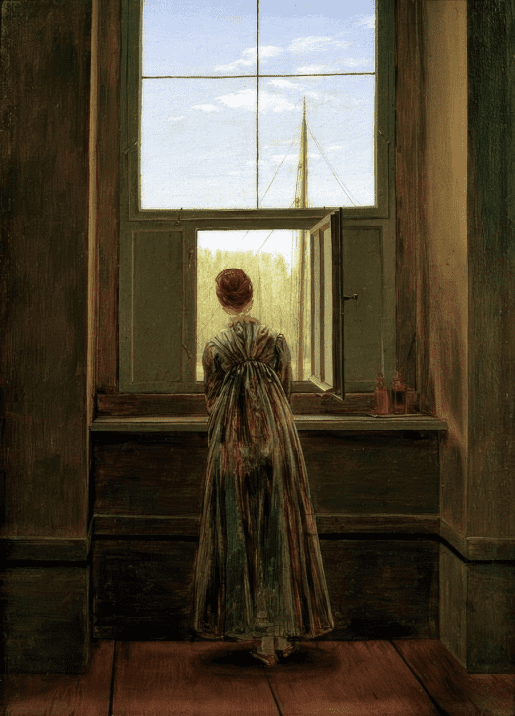
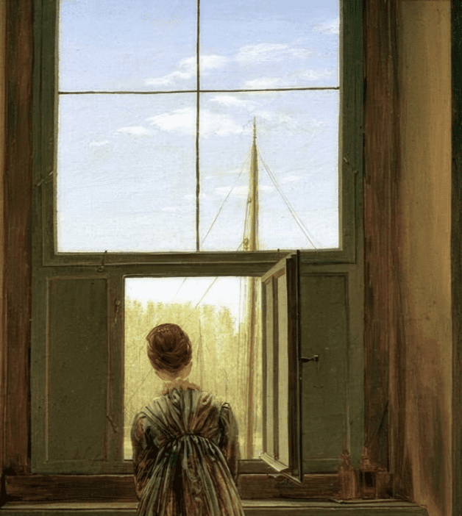
Nő az ablakban 1825 (A berlini Nemzeti Múzeumok Alte Nationalgalerie gyűjteményéből)

Slide 30
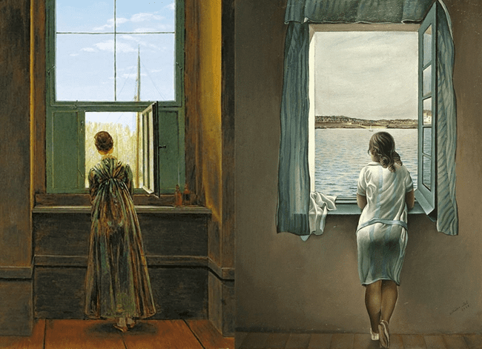
Forrás: https://artecrehaes.wordpress.com/2021/02/12/de-friedrich-a-salvador-dali/
Lány az ablakban,
Salvador Dalí
(Museo Nacional Centro de Arte Reina Sofía. Madrid 1925).
Nő az ablakon
(Alte Nationalgalerie. Berlin. (1822)

Slide 31
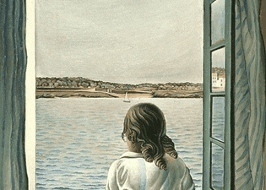
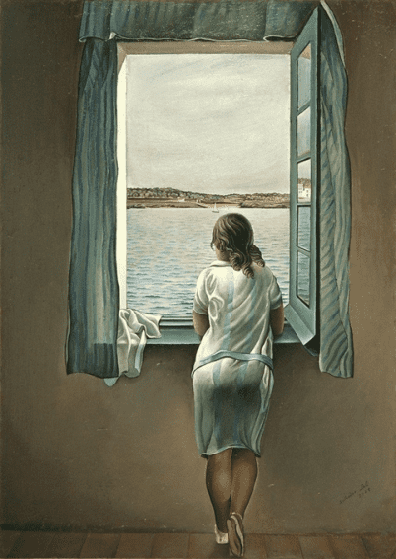

Slide 32
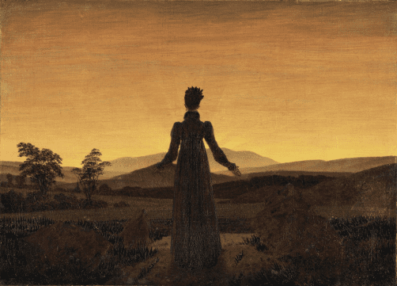
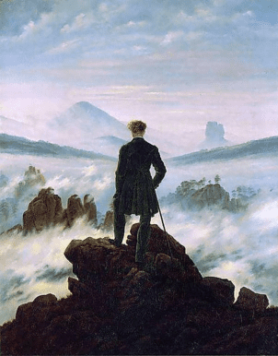
Vándor a ködtenger felett:
Nő a felkelő nap előtt

Slide 33
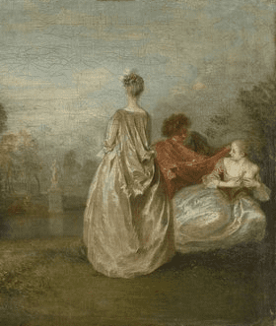
Nő a felkelő nap előtt, 1818 körül
Antoine Watteau

Slide 34
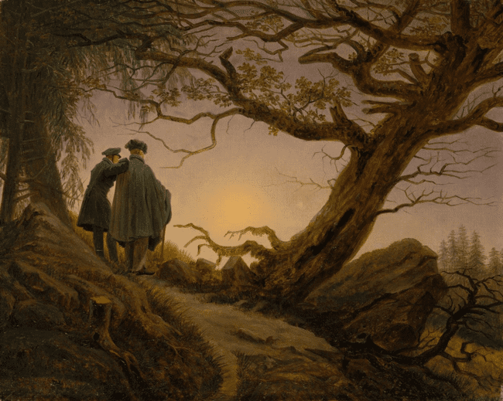
Két férfi nézi a Holdat 1819-20 (olaj, vászon, 33 x 44,5 cm)

Slide 35
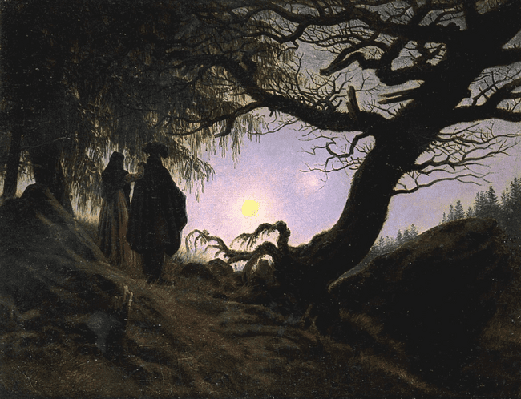
Férfi és nő szemléli a Holdat 34 x 44cm 1824

Slide 37
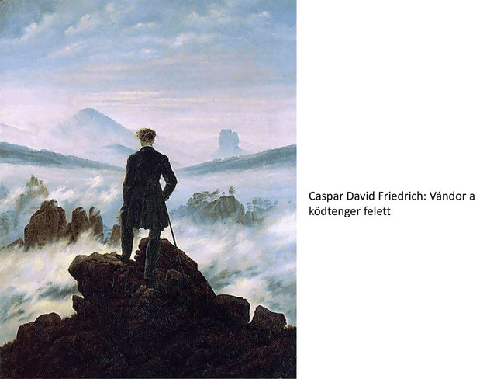
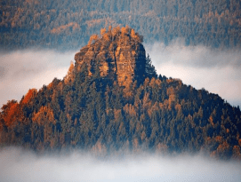
Zirkelstein
Forráss Budai Rita https://www.google.com/search?q=ugorj+a+k%C3%A9pbe+caspar+david+friedrich

Slide 38
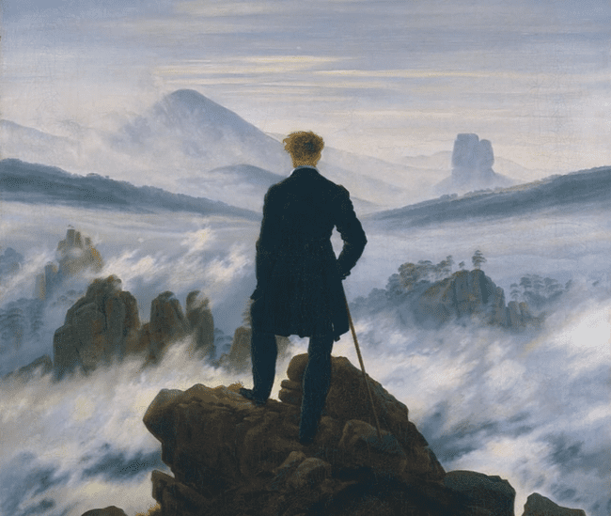

Slide 40
Reggel az Óriás-hegységben, 1810-11.

Slide 41
Juno temploma Agrigentóban 1828-1830

Slide 42
Elba parti árterület 1832

Slide 43
Holdkelte a tengeren 1821
Holdfény a tenger felett

Slide 44
Páros képek: Téli táj
Téli táj templommal (1811)

Slide 45
Holdfényes éjszaka a keleti tengerpartnál 1816 - 18
Holdfényes éjszaka a hajókkal a Keleti tengeren
1816 - 18

Slide 46
Théodore Géricault
A Medúza tutaja
1819.
A Jégtenger 1823 - 24

Slide 47
A Jégtenger 1823 - 24

Slide 48
Az élet szakaszai
1835.

Slide 49
Holdfelkelte a tengerparton 1822

Slide 50
Temetőkapu 1825

Slide 51
Bagoly egy gótikus ablakban ceruza, ecset és szépia papíron

Slide 53
Edvard Munch Norvég festő 1899 A magányosok fametszet

